Slide 1
TAPPY PLANE
소프트웨어학과
2021763013 김민영
2023.11.15(수)
게임프로그래밍

Slide 2
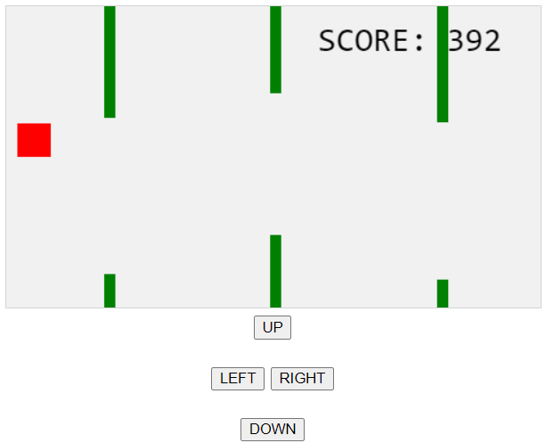
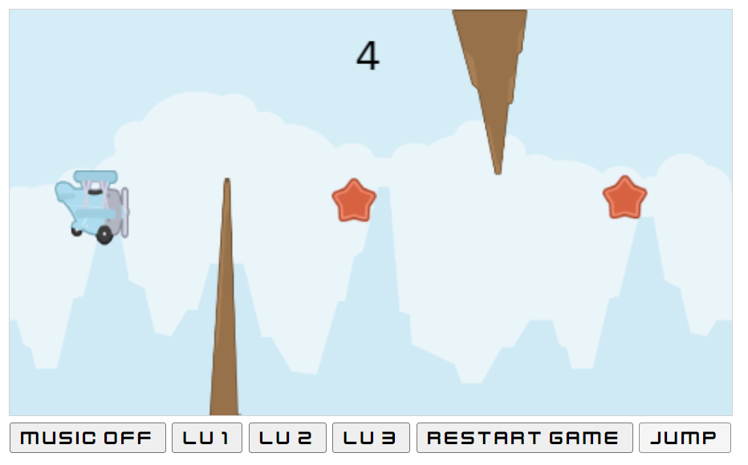
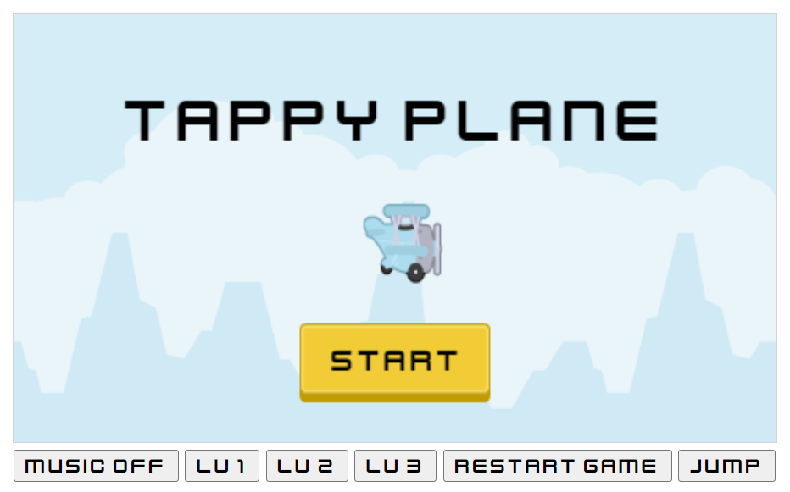
00 목차
업그레이드한 게임 소개
업그레이드한 게임 소개
업그레이드한 기능 소개

Slide 3
01 기존 게임 소개
기존 게임
게임 룰
- 빨간 네모를 조작하여 초록 네모 피하기
- 오래 버틸수록 점수가 오른다
조작 방법
- UP, DOWN, LEFT, RIGHT 버튼으로 움직인다

Slide 4
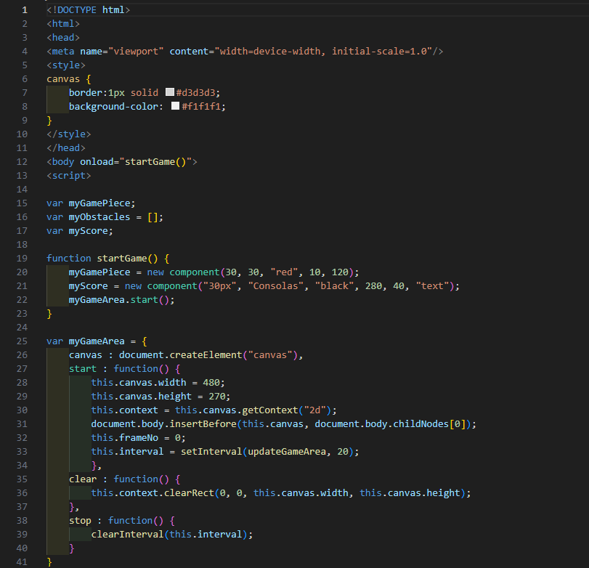
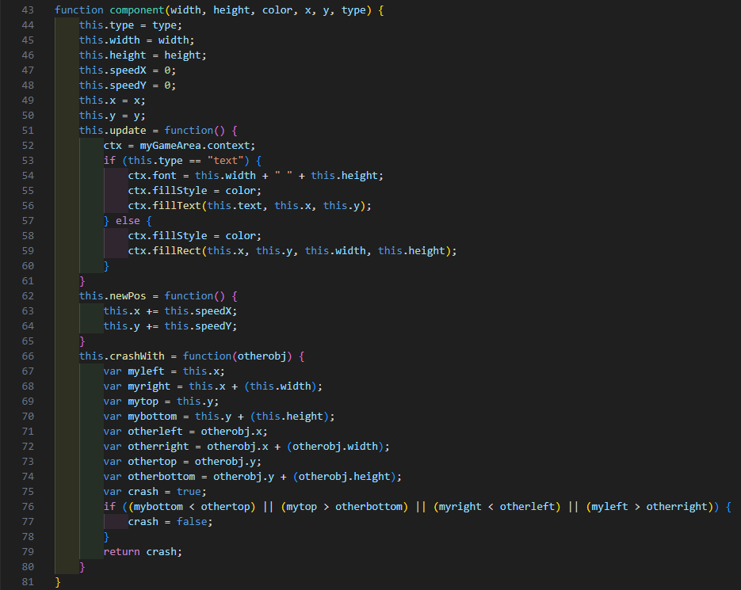
01 기존 게임 소개
기존 게임 소스 코드

Slide 5
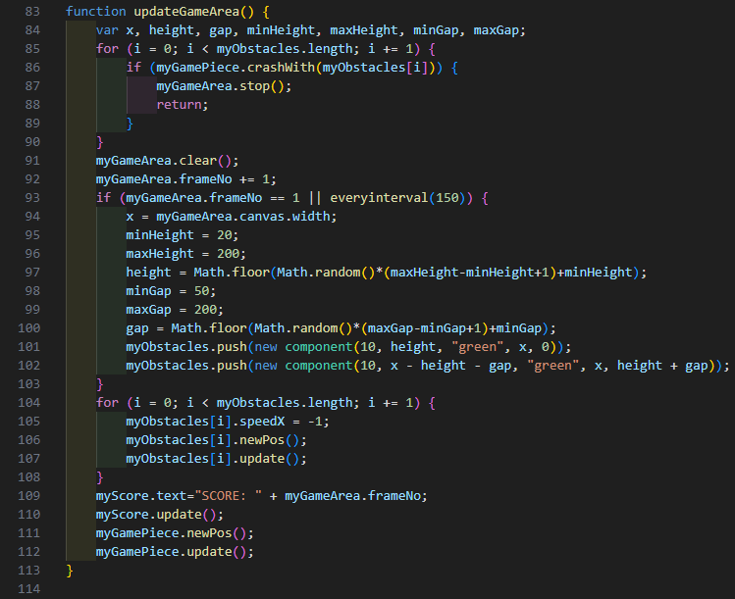
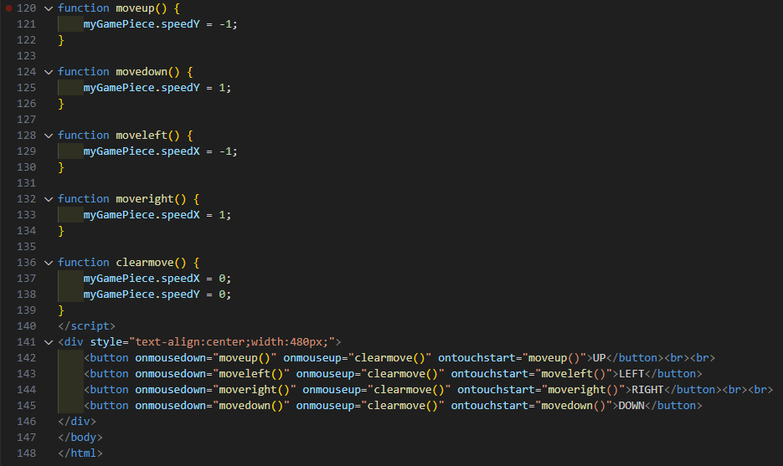
01 기존 게임 소개
기존 게임 소스 코드

Slide 6
02 업그레이드한 게임 소개
TAPPY PLANE
게임 룰
- 비행기를 조작하여 장애물 피하기
- 별을 먹어 점수를 얻는다
조작 방법
- JUMP를 눌러 비행기를 위로 띄운다

Slide 7
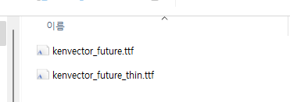
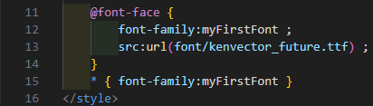
03 업그레이드한 기능
시작 화면
폰트 변경
* 폰트 변경
* 이미지 삽입
* Controller
* Game Intro
* Game Start

Slide 8
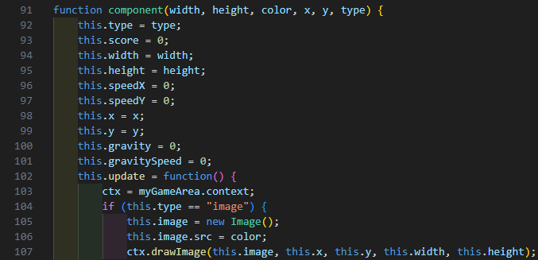
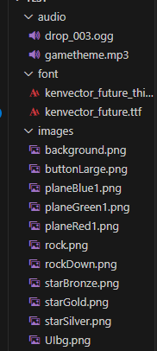

03 업그레이드한 기능
시작 화면
이미지 삽입
* 폰트 변경
* 이미지 삽입
* Controller
* Game Intro
* Game Start

Slide 9
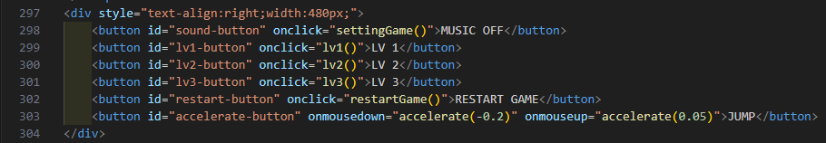
03 업그레이드한 기능
시작 화면
Controller
* 폰트 변경
* 이미지 삽입
* Controller
* Game Intro
* Game Start

Slide 10

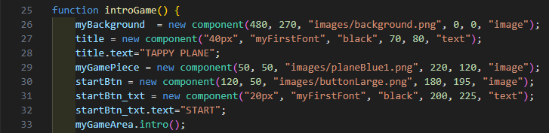
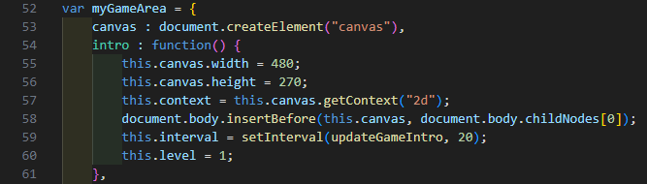
03 업그레이드한 기능
시작 화면
Game Intro
* 폰트 변경
* 이미지 삽입
* Controller
* Game Intro
* Game Start

Slide 11

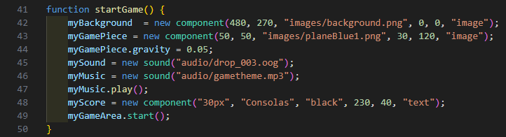
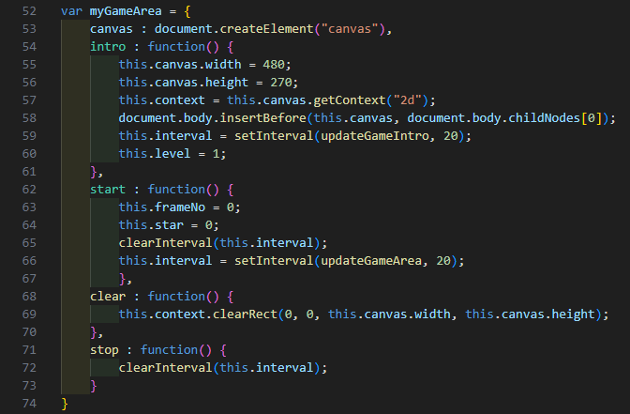
03 업그레이드한 기능
시작 화면
Game Start
* 폰트 변경
* 이미지 삽입
* Controller
* Game Intro
* Game Start

Slide 12
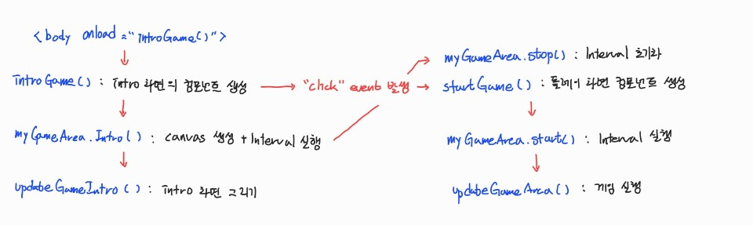
03 업그레이드한 기능
시작 화면
정리
* 폰트 변경
* 이미지 삽입
* Controller
* Game Intro
* Game Start

Slide 13
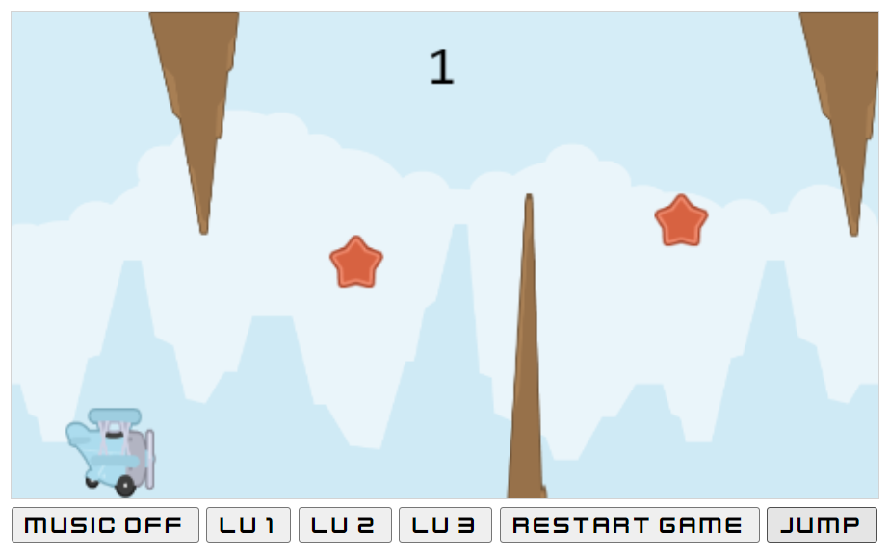
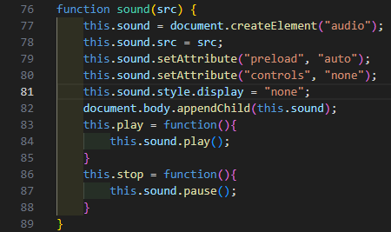


03 업그레이드한 기능
플레이 화면
음악 및 소리
* 음악 및 소리
* 중력
* 충돌 판정
* 점수 시스템
* 레벨 설정

Slide 14
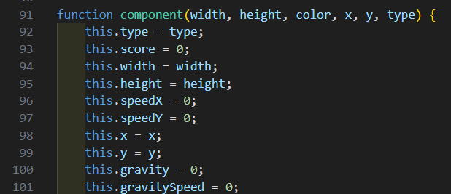

03 업그레이드한 기능
플레이 화면
Gravity
* 음악 및 소리
* 중력
* 충돌 판정
* 점수 시스템
* 레벨 설정

Slide 15
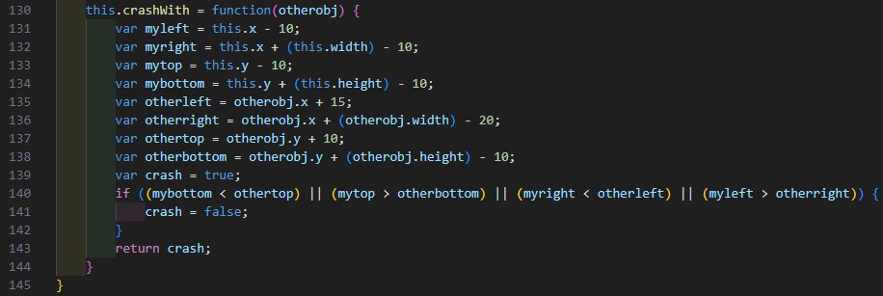
03 업그레이드한 기능
플레이 화면
충돌 판정
* 음악 및 소리
* 중력
* 충돌 판정
* 점수 시스템
* 레벨 설정

Slide 16
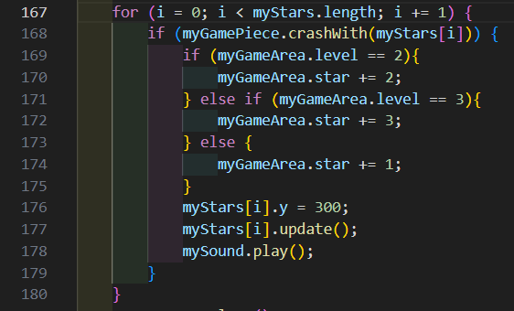


03 업그레이드한 기능
플레이 화면
점수 시스템
* 음악 및 소리
* 중력
* 충돌 판정
* 점수 시스템
* 레벨 설정

Slide 17
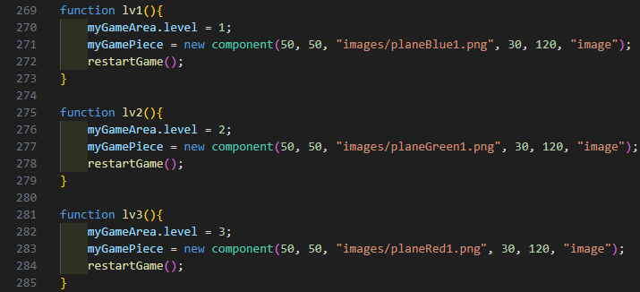
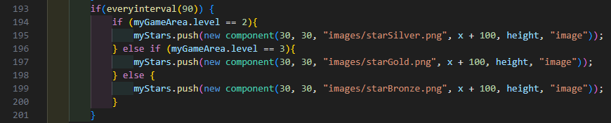
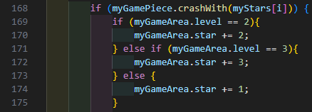

03 업그레이드한 기능
플레이 화면
레벨 설정
* 음악 및 소리
* 중력
* 충돌 판정
* 점수 시스템
* 레벨 설정

Slide 18
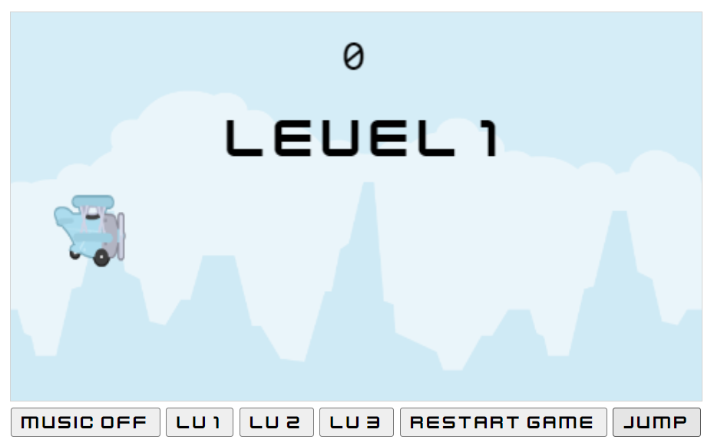
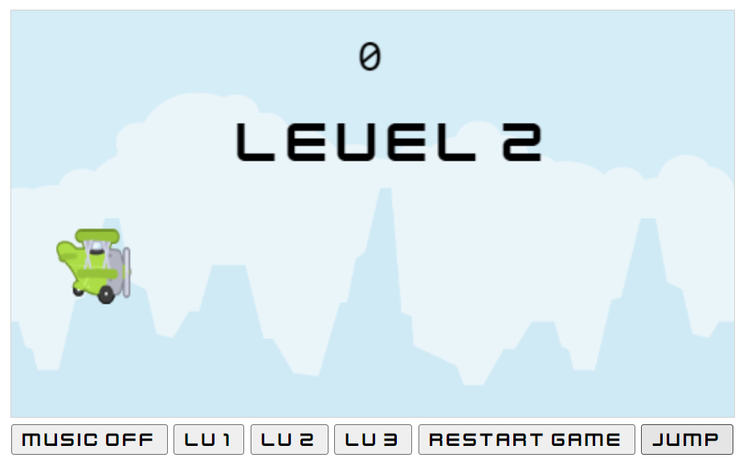
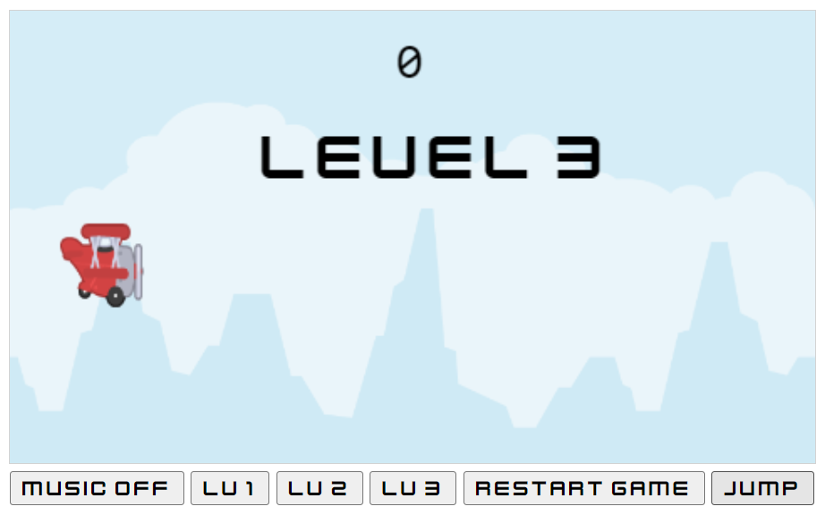

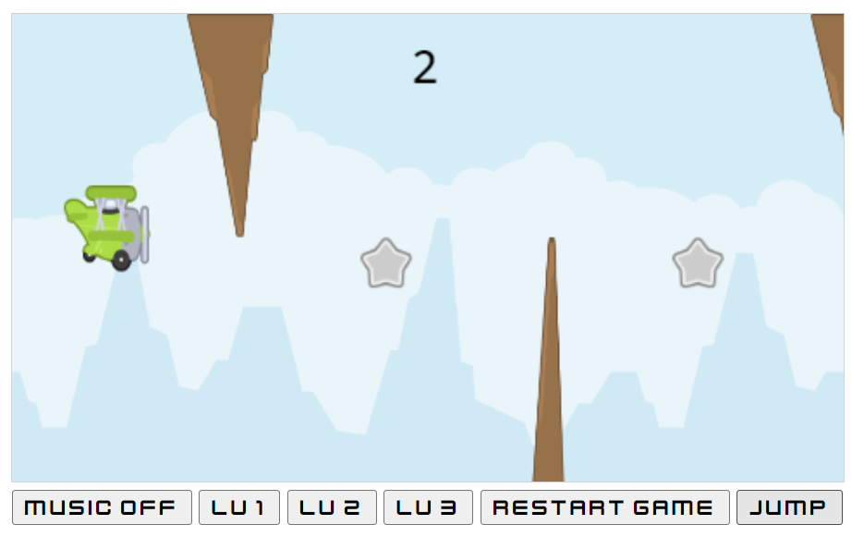
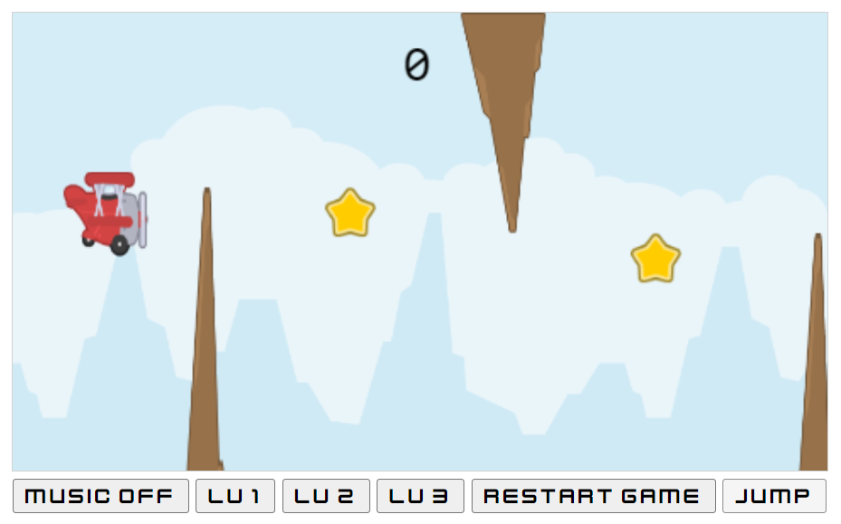
03 업그레이드한 기능
레벨별 플레이 화면

Slide 19
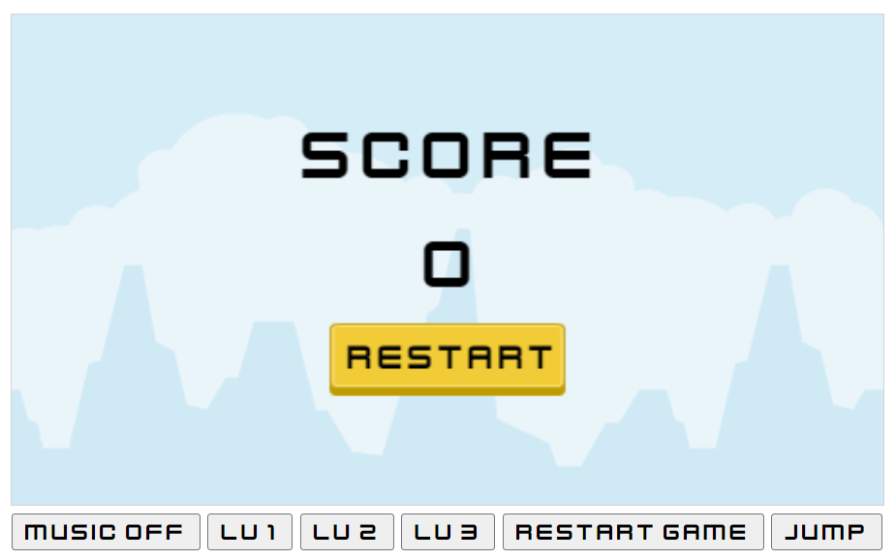
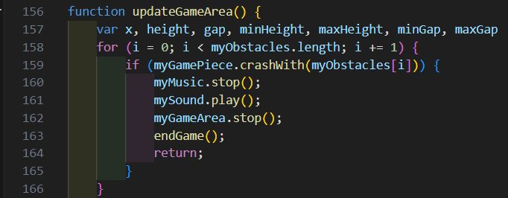

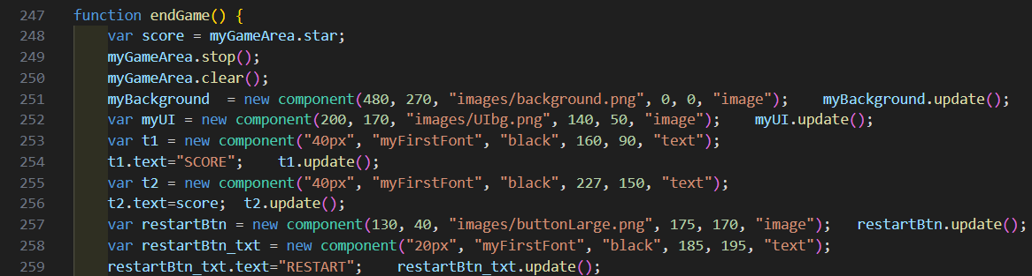
03 업그레이드한 기능
종료 화면
Game Over
* Game Over
* Restart

Slide 20

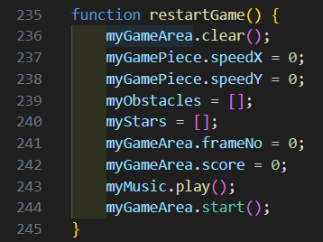
03 업그레이드한 기능
플레이 화면(재시작)
Restart
* Game Over
* Restart

Slide 21
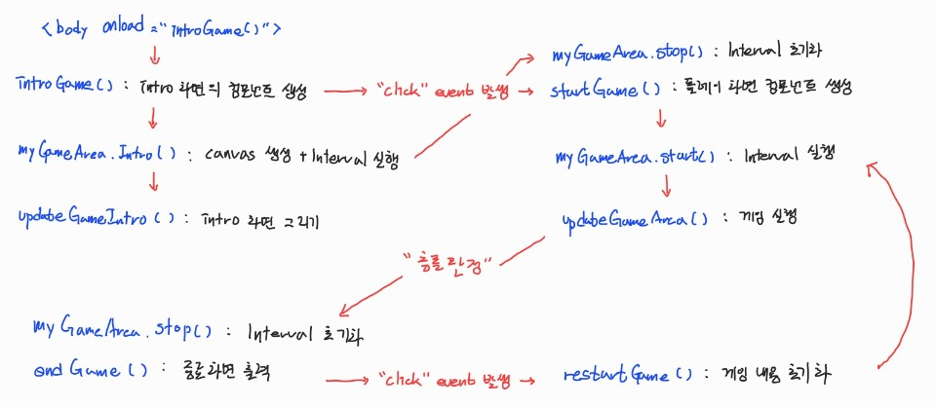
03 업그레이드한 기능
플레이 화면(재시작)
정리
* Game Over
* Restart

Slide 22
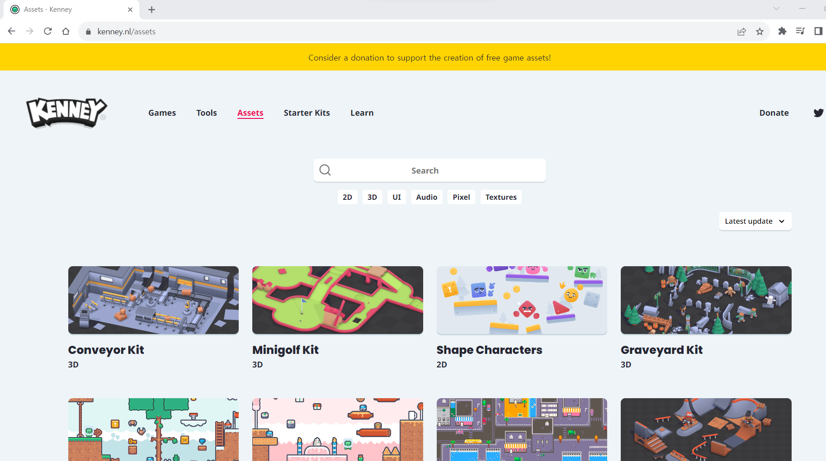
04 출처
* 음원 : https://seo6285.tistory.com/212
* 에셋 : https://kenney.nl/games
* 소스 코드 : https://www.w3schools.com/graphics/game_intro.asp
* ChatGPT : https://chat.openai.com/

